Slide 1

Основы обработки временных рядов алгоритмами МЛ и ИИ
Лекция 5

Slide 2
Посещаемость

Slide 3
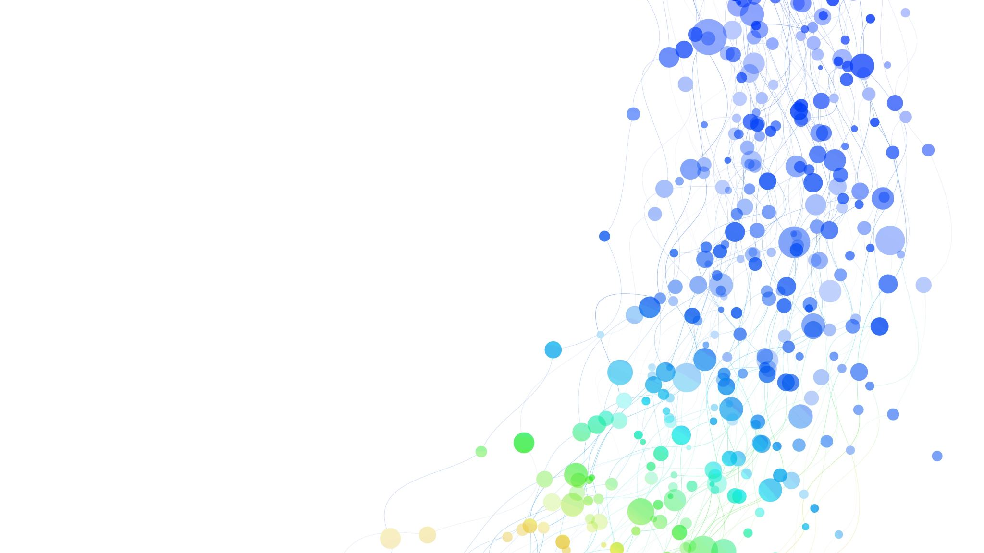
Датасеты

Slide 4
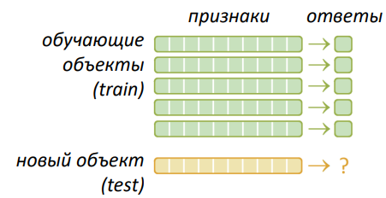

Slide 5

Деревья Decision Tree

Slide 6
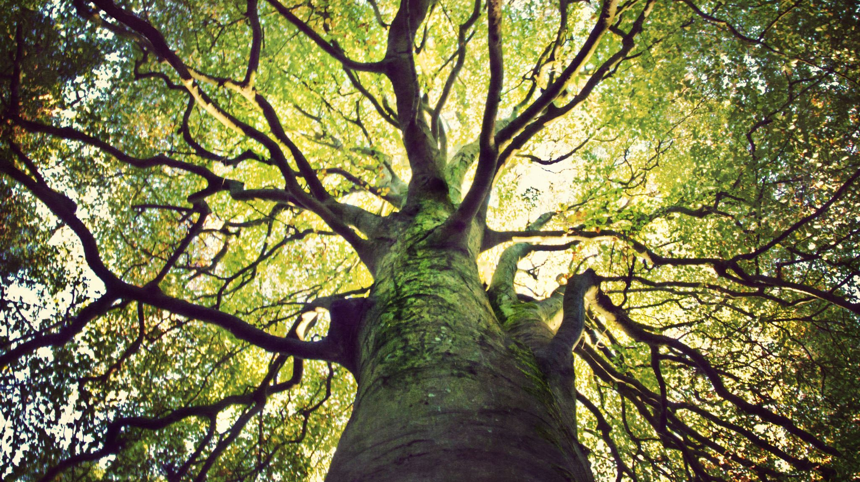
Что такое дерево?

Slide 7
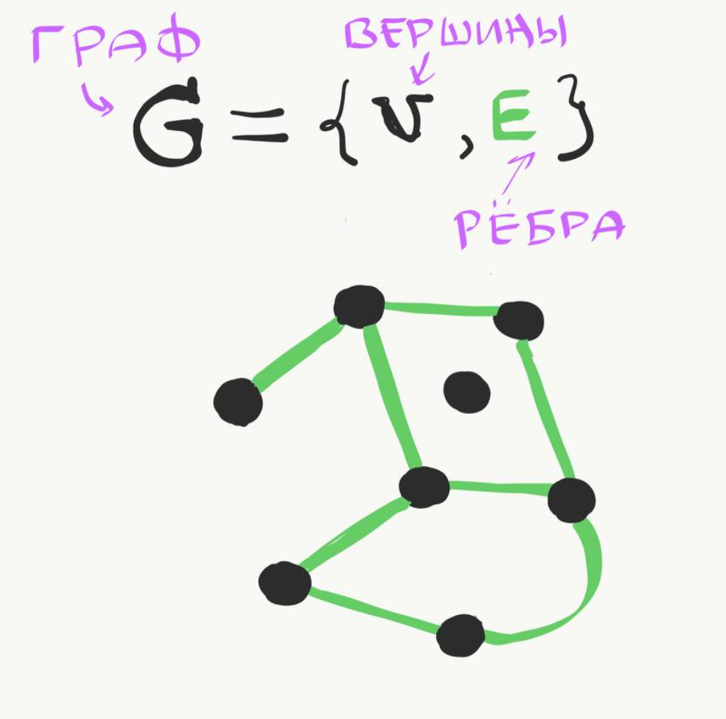
Дерево - граф без петель и циклов
Граф - это топологическая модель, которая состоит из множества вершин и множества соединяющих их рёбер. При этом значение имеет только сам факт, какая вершина с какой соединена.

Slide 8
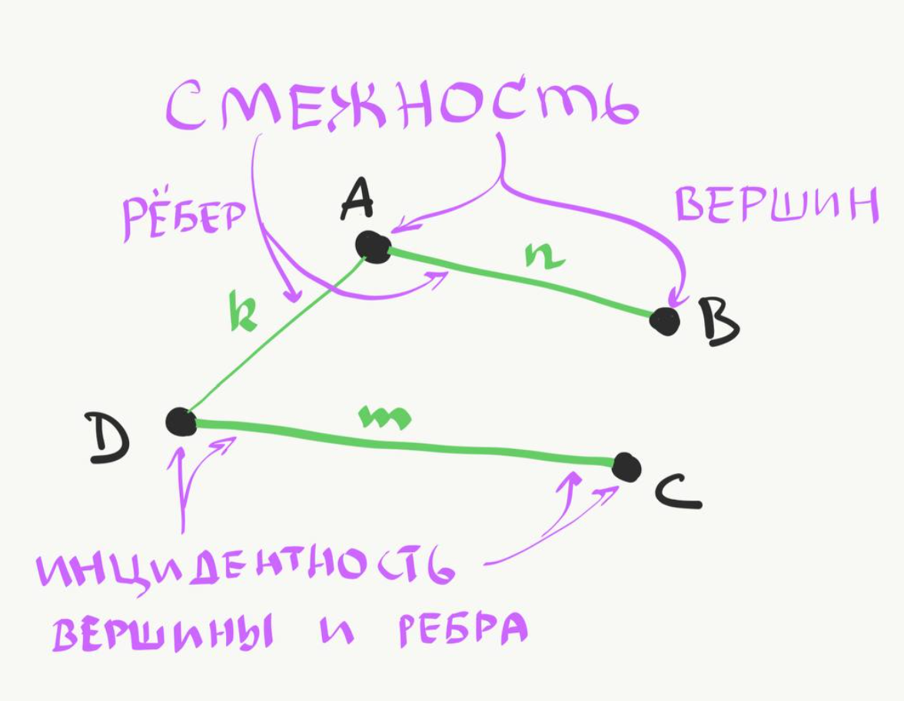
Вершина - точка в графе, отдельный объект. Вершины могут раскрашиваться в разные цвета или сохранять числовые значения.
Ребро - неупорядоченная пара двух вершин, которые связаны друг с другом. Эти вершины называются концевыми точками или концами ребра. При этом важен сам факт наличия связи.
Рёбрам может быть присвоен “вес”, что позволит решать задачи оптимизации.
Инцидентность - вершина и ребро называются инцидентными, если вершина является для этого ребра концевой.
Смежность вершин - две вершины называются смежными, если они инцидентны одному ребру.
Смежность рёбер - два ребра называются смежными, если они инцидентны одной вершине.

Slide 9
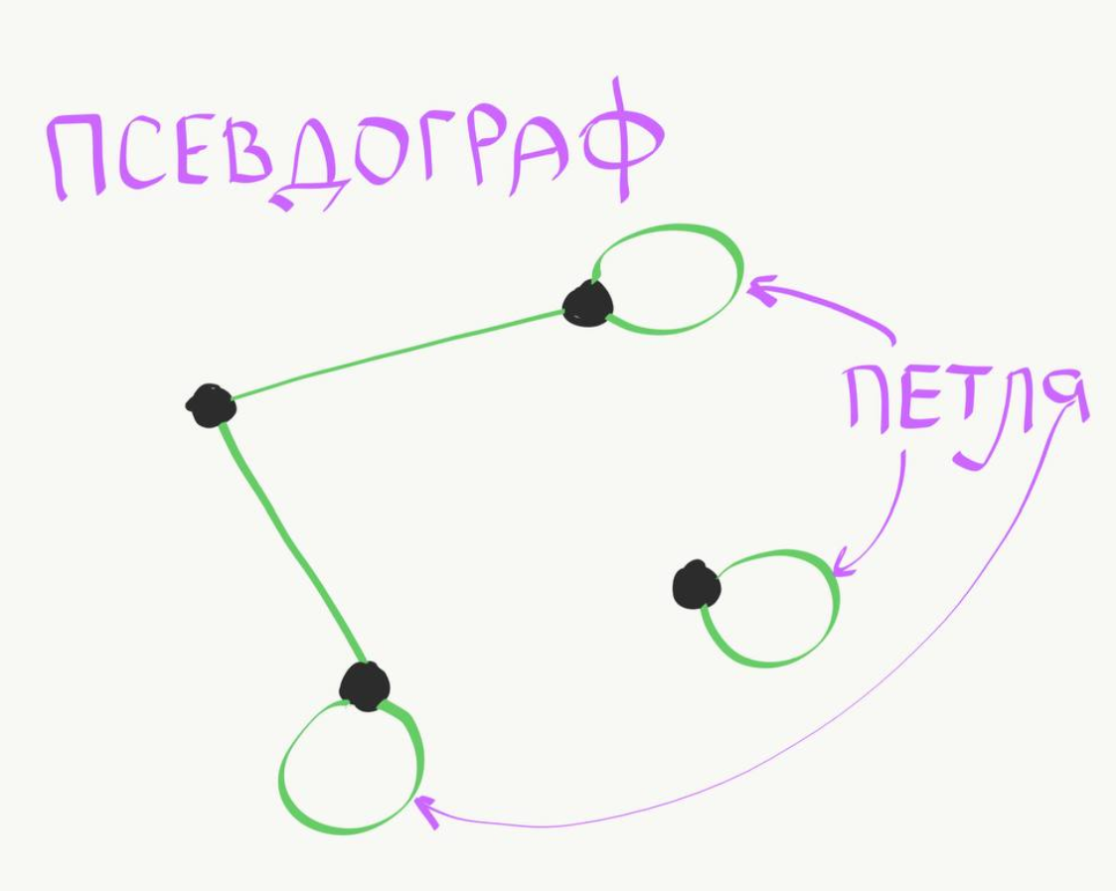
Петля - ребро, инцидентное одной вершине. Ребро, которое замыкается на одной вершине.
Псевдограф - граф с петлями. С такими графами не очень удобно работать, потому что переходя по петле мы остаёмся в той же самой вершине, поэтому у него есть своё название.

Slide 10
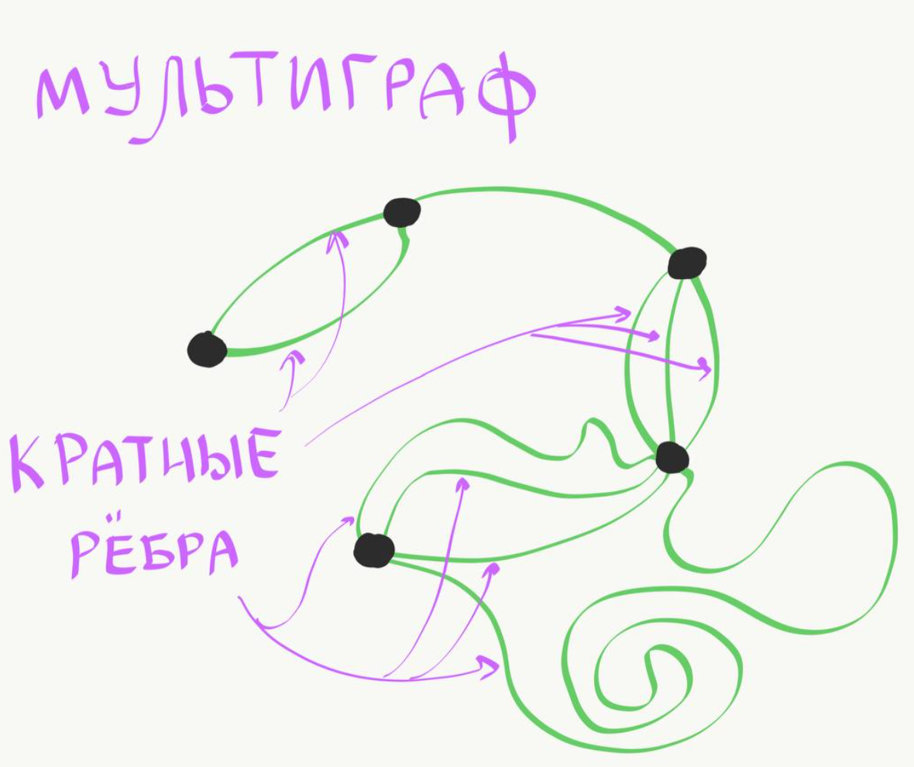
Кратные рёбра - рёбра, имеющие одинаковые концевые вершины, по другому их называют ещё параллельными.
Мультиграф - граф с кратными рёбрами.
Псевдомультиграф - граф с петлями и кратными рёбрами.

Slide 11
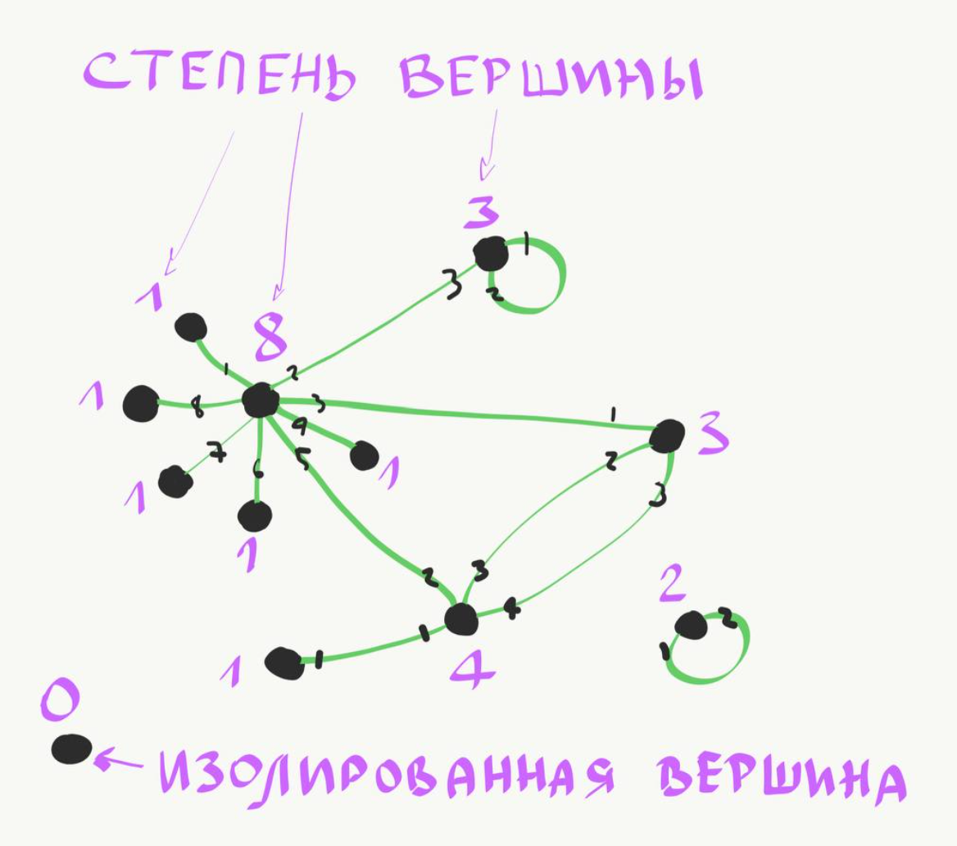
Степень вершины - это количество рёбер, инцидентных указанной вершине. По-другому - количество рёбер, исходящих из вершины. Петля увеличивает степень вершины на 2.
Изолированная вершина - вершина с нулевой степенью.
Висячая вершина - вершина со степенью 1.

Slide 12
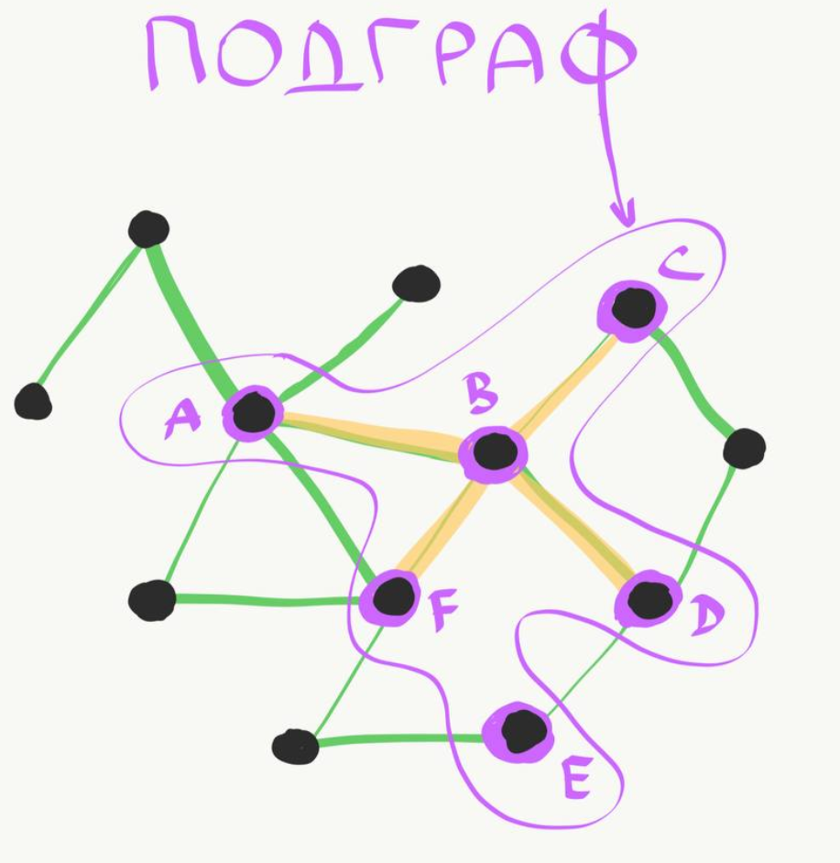
Подграф. Если в исходном графе выделить несколько вершин и несколько рёбер (между выбранными вершинами), то мы получим подграф исходного графа.

Slide 13
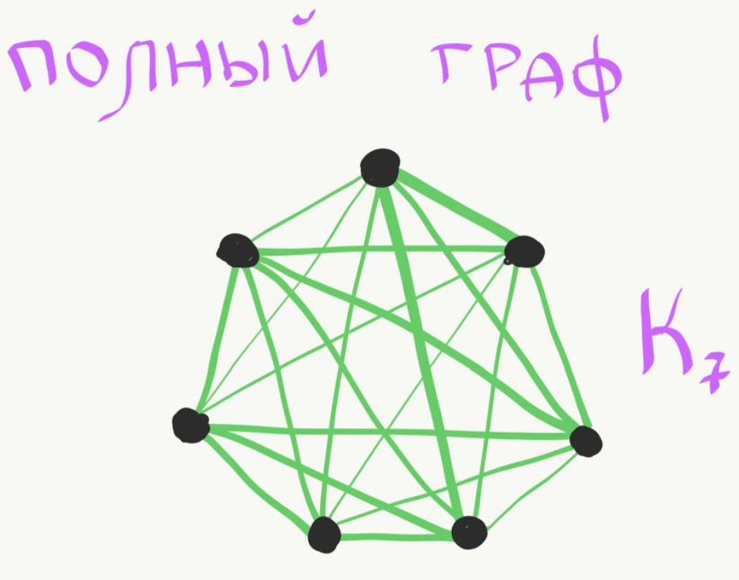
Полный граф - это граф, в котором каждые две вершины соединены одним ребром.
Сколько рёбер в полном графе?
Задача о рукопожатиях!
Собралось N человек (вершин) и каждый с каждым обменялся рукопожатием (ребро), сколько всего было рукопожатий?
N * (N - 1) / 2

Slide 14
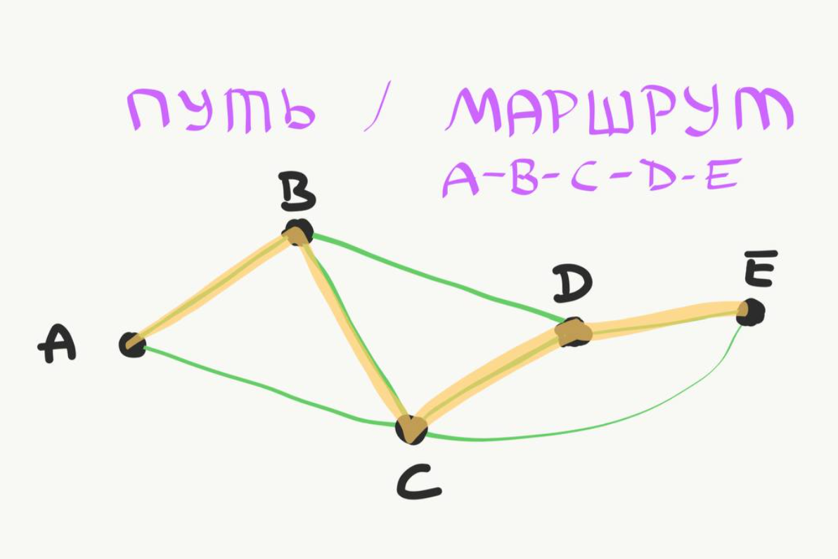
Путь или Маршрут - это последовательность смежных рёбер. Обычно путь задаётся перечислением вершин, по которым он пролегает.
Длина пути - количество рёбер в пути.
Цепь - маршрут без повторяющихся рёбер.
Простая цепь - цепь без повторяющихся вершин.

Slide 15
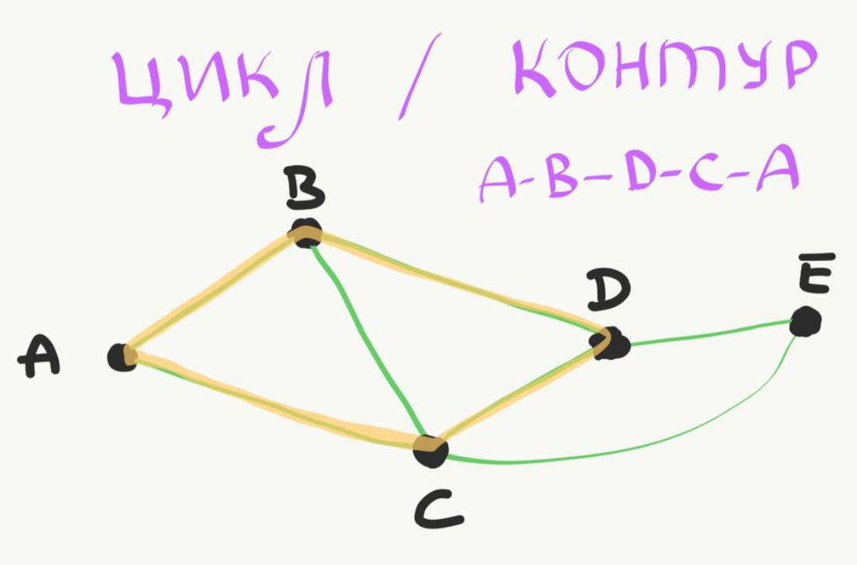
Цикл или Контур - цепь, в котором последняя вершина совпадает с первой.
Длина цикла - количество рёбер в цикле.
Самый короткий цикл - это петля.

Slide 16
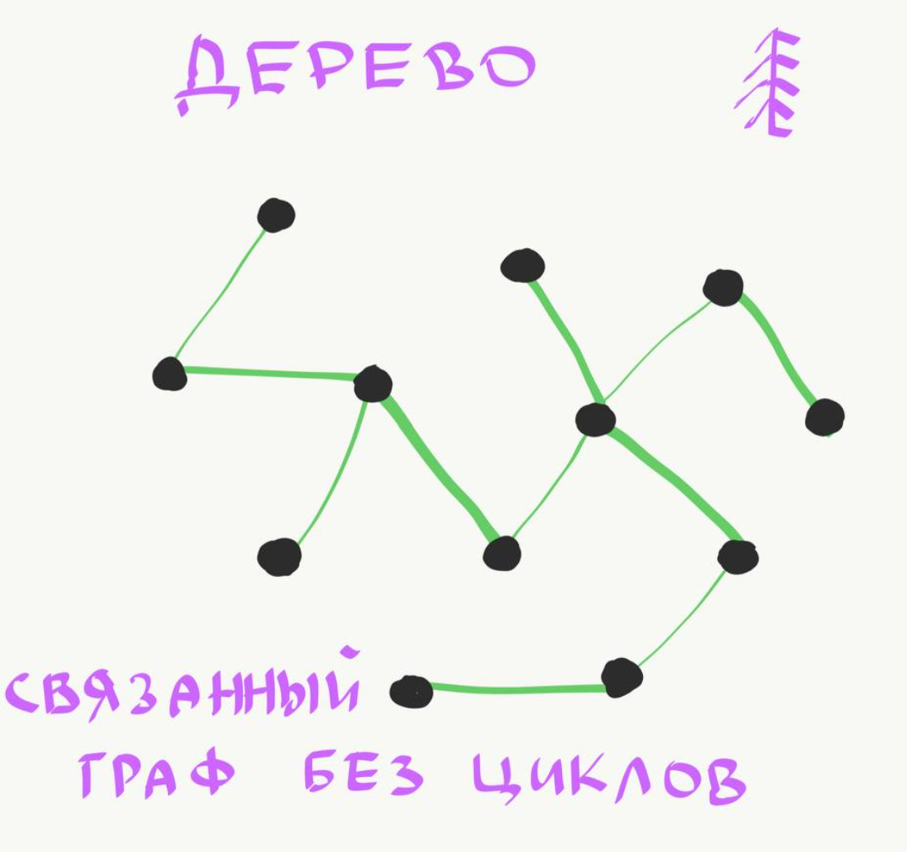
Связный граф - граф, в котором существует путь между любыми двумя вершинами.
Дерево - связный граф без циклов.
Между любыми двумя вершинами дерева существует единственный путь.

Slide 17
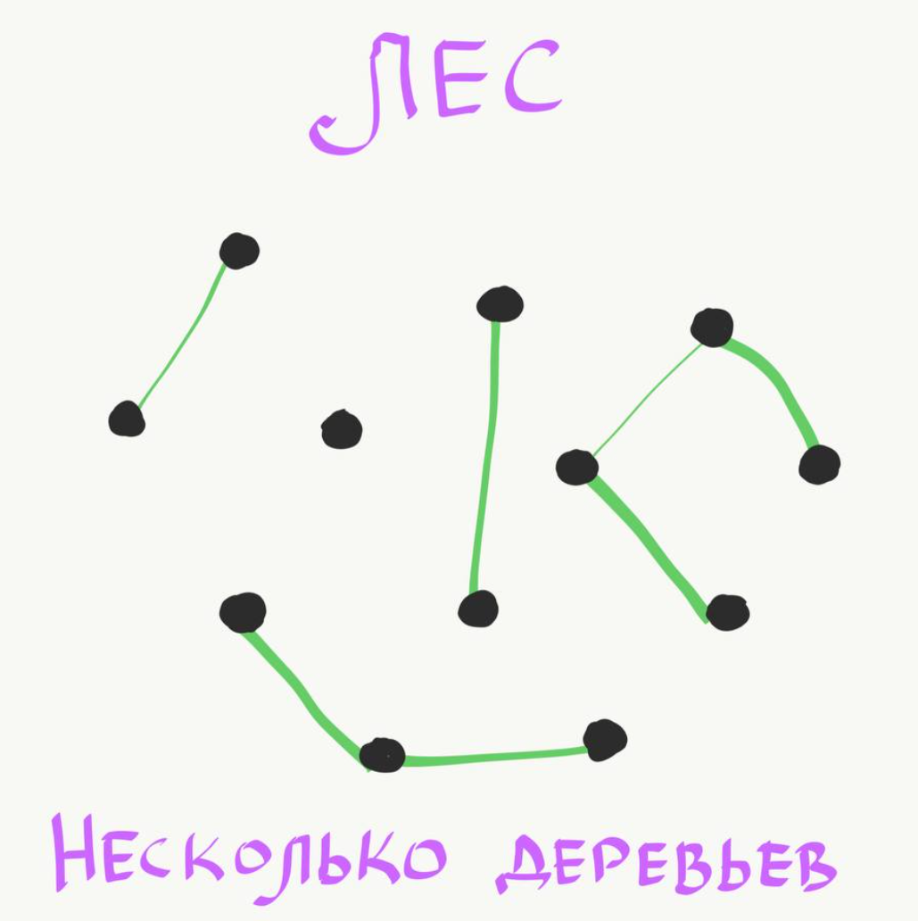
Лес - граф, в котором несколько деревьев.
https://habr.com/ru/company/otus/blog/568026/

Slide 18
Возвращаемся к деревьям?

Slide 19
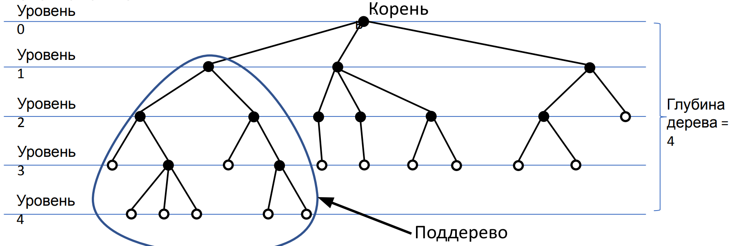
Дерево состоит из набора узлов и ветвей, соединяющих эти узлы.
Узлы располагаются на различных уровнях, начиная с нулевого.
На нулевом уровне расположен один узел, называемый корнем дерева.
Узлы на каждом следующем уровне соединяются с одним из узлов предыдущего уровня и называются его потомками (детьми).

Slide 20
Глубина дерева = (количество уровней дерева – 1)
Листьями дерева называются вершины, у которых нет потомков.
Кроной дерева называется множество его листьев

Slide 21
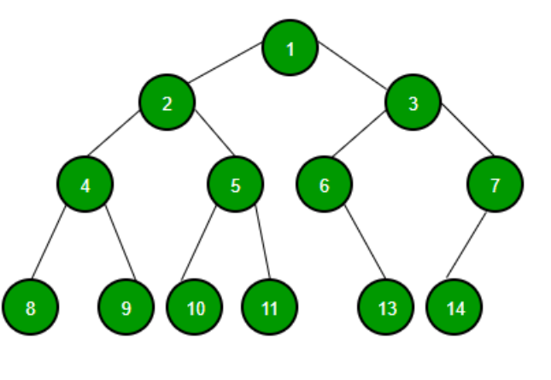
Бинарное дерево – Binary tree
Двоичное дерево определяется как древовидная структура данных, имеющая не более 2 дочерних элементов.
Поскольку у каждого элемента в двоичном дереве может быть только 2 дочерних элемента, мы обычно называем их левым и правым дочерними элементами.

Slide 22

Решающие деревья Decision Trees

Slide 23
Пример
Решающие деревья хорошо описывают процесс принятия решения во многих
ситуациях. Например, когда клиент приходит в банк и просит выдать ему кредит,
то сотрудник банка начинает проверять условия:
Какой возраст у клиента? Если меньше 18, то отказываем в кредите, иначе продолжаем.
2. Какая зарплата у клиента? Если меньше 50 тысяч рублей, то переходим к шагу 3, иначе к шагу 4.
3. Какой стаж у клиента? Если меньше 10 лет, то не выдаем кредит, иначе выдаем.
4. Есть ли у клиента другие кредиты? Если есть, то отказываем, иначе выдаем.

Slide 24
Рассмотрим бинарное дерево, в котором:
• каждой внутренней вершине v приписана функция (или предикат) Bv : X → {0, 1};
• каждой листовой вершине v приписан прогноз cv ∈ Y (в случае с классификацией листу также может быть приписан вектор вероятностей).
Рассмотрим теперь алгоритм a(x), который стартует из корневой вершины v0 и вычисляет значение функции Bv0 .
Если оно равно нулю, то алгоритм переходит в левую дочернюю вершину, иначе в правую.
Вычисляет значение предиката в новой вершине и делает переход или влево, или вправо.
Процесс продолжается, пока не будет достигнута листовая вершина.
Алгоритм возвращает тот класс, который приписан листовой вершине.
Такой алгоритм называется бинарным решающим деревом.

Slide 25
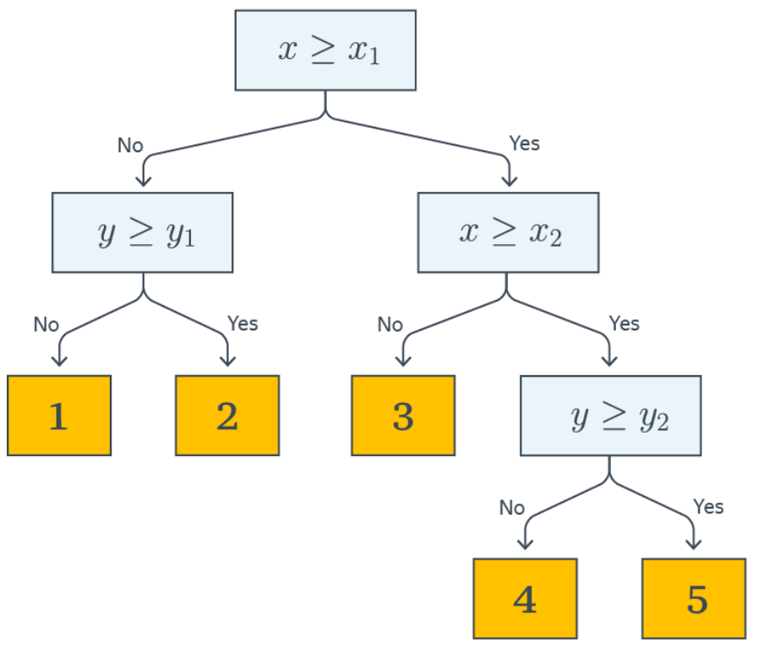
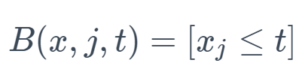
Объекты в этом примере имеют два признака с вещественными значениями: X и Y
В каждом узле этого дерева находится предикат. Если предикат верен для текущего примера из выборки, мы переходим в правого потомка, если нет — в левого.
В данном примере все предикаты — это просто взятие порога по значению какого-то признака:
В листьях записаны предсказания (например, метки классов).
Как только мы дошли до листа, мы присваиваем объекту ответ, записанный в вершине.

Slide 26
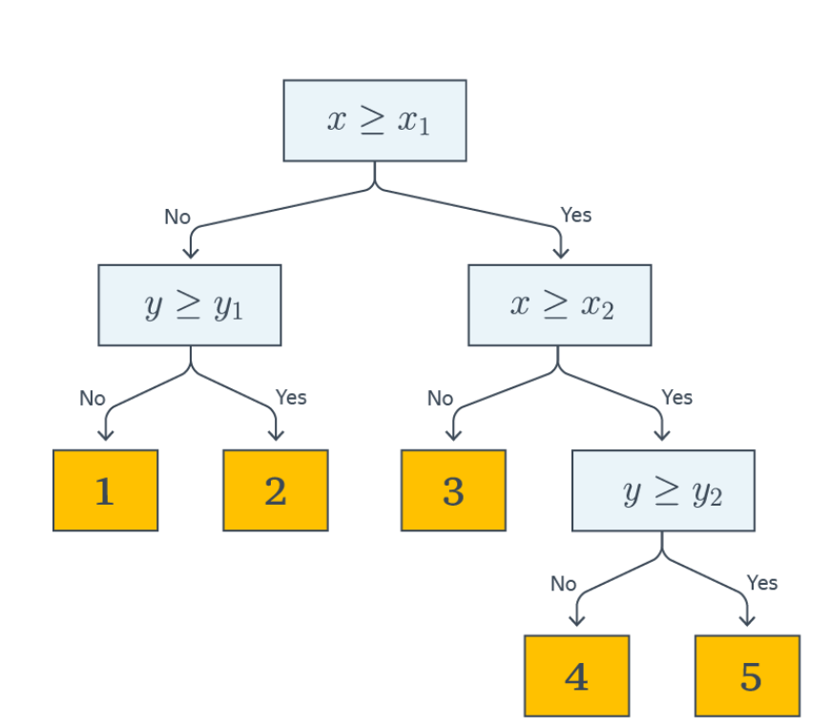
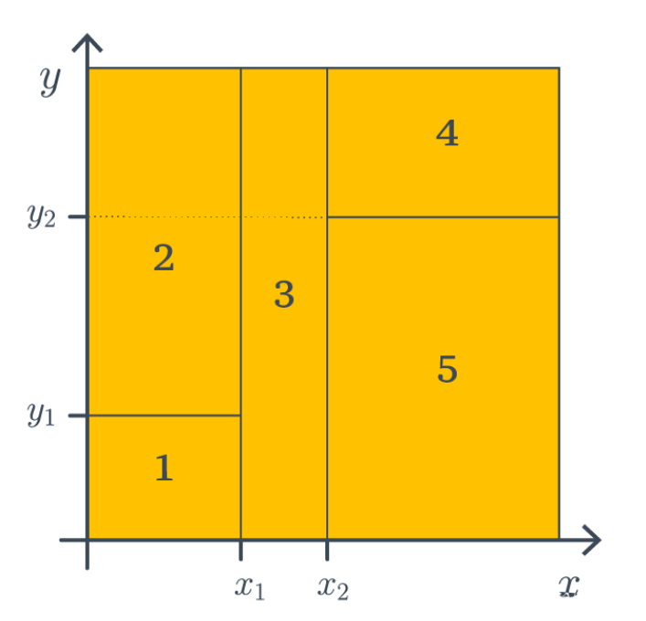
Каждый предикат порождает разделение текущего подмножества пространства признаков на две части.
На первом этапе, когда происходило деление по [X≤X1], вся плоскость была поделена на две соответствующие части.
На следующем уровне часть плоскости, для которой выполняется X≤X1, была поделена на две части по значению второго признака Y≤Y1 — так образовались области 1 и 2.
То же самое повторяется для правой части дерева — и так далее до листовых вершин: получится пять областей на плоскости.
Теперь любому объекту выборки будет присваиваться один из пяти классов в зависимости от того, в какую из образовавшихся областей он попадает.

Slide 27
Дерево осуществляет кусочно-постоянную аппроксимацию целевой зависимости.

Slide 28
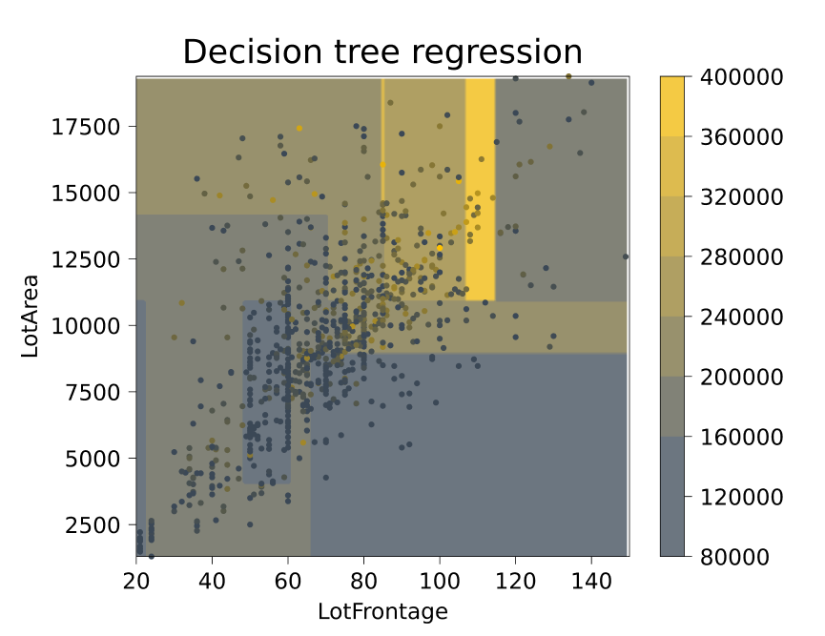
Пример визуализации решающей поверхности, которая соответствует дереву глубины 4, построенному для объектов данных из Ames Hounsing Dataset, где из всех признаков, описывающих объекты недвижимости, были выбраны ширина фасада (Lot_Frontage) и площадь (Lot_Area), а предсказать нужно стоимость.
Для более понятной визуализации перед построением дерева из датасета были выкинуты объекты с Lot_Frontage > 150 и с Lot_Area > 20000.
В каждой из прямоугольных областей предсказывается одна и та же стоимость.

Slide 29
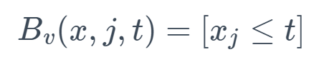
Предикат Bv может иметь, вообще говоря, произвольную структуру, но, как правило, на практике используют просто сравнение с порогом t∈R по какому-то j-му признаку:

Slide 30
Из структуры дерева решений следует несколько интересных свойств:
выученная функция является кусочно-постоянной, из-за чего производная равна нулю везде, где задана. Следовательно, о градиентных методах при поиске оптимального решения можно забыть;
дерево решений (в отличие от, например, линейной модели) не сможет экстраполировать зависимости за границы области значений обучающей выборки;
дерево решений способно идеально приблизить обучающую выборку и ничего не выучить (то есть такой классификатор будет обладать низкой обобщающей способностью): для этого достаточно построить такое дерево, в каждый лист которого будет попадать только один объект.
Следовательно, при обучении нам надо не просто приближать обучающую выборку как можно лучше, но и стремиться оставлять дерево как можно более простым, чтобы результат обладал хорошей обобщающей способностью.

Slide 31
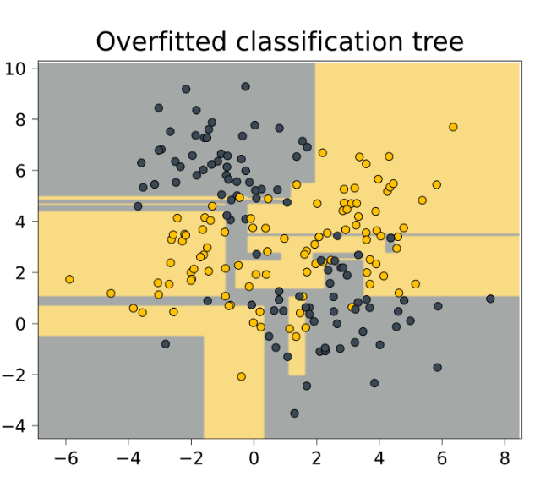
Пример
Сгенерируем для начала небольшой синтетический датасет для задачи классификации и обучим на нём решающее дерево, не ограничивая его потенциальную высоту.

Slide 32
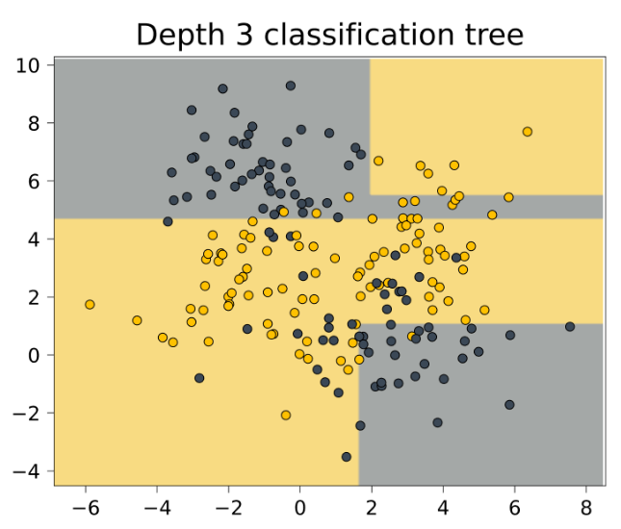
Выученная закономерность очень сложная; иногда она выделяет прямоугольником одну точку.
Деревья умеют идеально подстраиваться под обучающую выборку. Это чемпионы переобучения. Помешать этому может лишь ограничение на высоту дерева.
Вот как будет выглядеть дерево высоты 3, построенное на том же датасете:

Slide 33
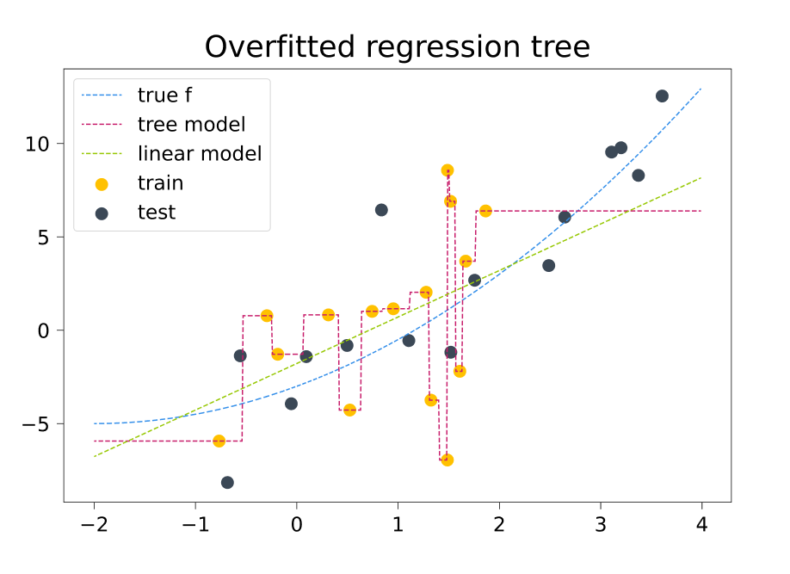
Переобучение дерева для задач регрессии

Slide 34
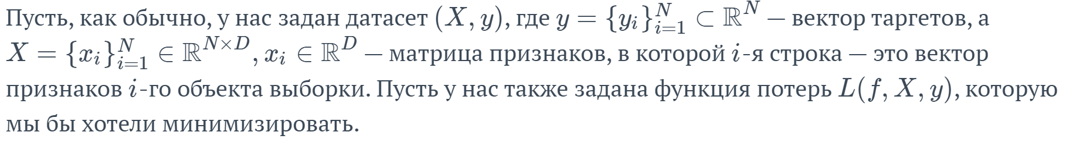
Почему построение оптимального решающего дерева — сложная задача?
Наша задача — построить решающее дерево, наилучшим образом предсказывающее целевую зависимость.
Однако, как уже было замечено выше, оптимизировать структуру дерева с помощью градиентного спуска не представляется возможным.
Как ещё можно было бы решить эту задачу?
Давайте начнём с простого — научимся строить решающие пни, то есть решающие деревья глубины 1.

Slide 35
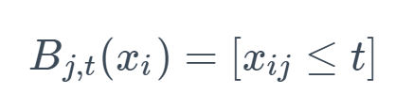
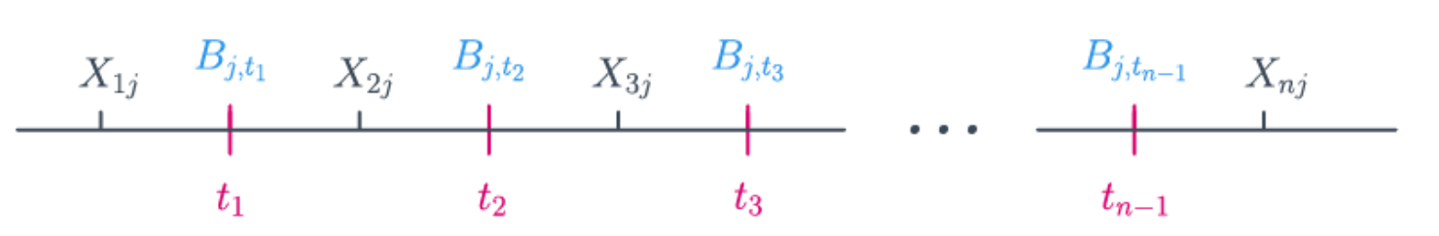
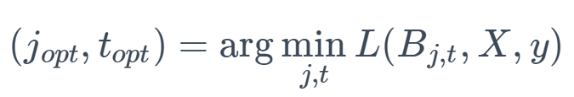
Как и раньше, мы будем рассматривать только самые простые предикаты:
Ясно, что задачу можно решить полным перебором:
существует не более (N−1)D предикатов такого вида. Действительно, индекс j (номер признака) пробегает значения от 1 до D, а всего значений порога t, при которых меняется значение предиката, может быть не более N−1:
Решение, которое мы ищем, будет иметь вид:

Slide 36
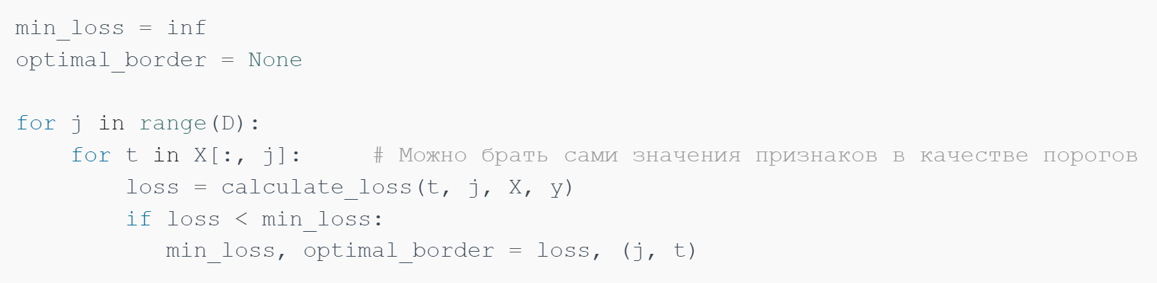
Для каждого из предикатов Bj,t нам нужно посчитать значение функции потерь на всей выборке, что, в свою очередь, тоже занимает O(N). Следовательно, полный алгоритм выглядит так:
Сложность алгоритма — O((N^2)D).
Но это была схема возможного алгоритма поиска оптимального дерева высоты 1.

Slide 37
Как обобщить алгоритм для дерева произвольной глубины?
Мы можем сделать наш алгоритм поиска решающего пня рекурсивным и в теле цикла вызывать исходную функцию для всех возможных разбиений.
Так можно построить дерево, идеально запоминающее всю выборку, однако на тестовых данных такой алгоритм вряд ли покажет высокое качество.
Можно поставить другую задачу: построить оптимальное с точки зрения качества на обучающей выборке дерево минимальной глубины (чтобы снизить переобучение).
Проблема в том, что поиск такого дерева является NP-полной задачей, то есть человечеству пока неизвестны способы решить её за полиномиальное время.

Slide 38
Решение?
1.
Разрешить себе искать не оптимальное решение, а просто достаточно хорошее.
Начать можно с того, чтобы строить дерево с помощью жадного алгоритма, то есть не искать всю структуру сразу, а строить дерево этаж за этажом.
Тогда в каждой внутренней вершине дерева будет решаться задача, схожая с задачей построения решающего пня.
Для того чтобы этот подход хоть как-то работал, его придётся прокачать внушительным набором эвристик.
2.
Заняться оптимизацией с точки зрения computer science — наивную версию алгоритма (перебор наборов возможных предикатов и порогов) можно ускорить и асимптотически, и в константу раз.

Slide 39
Жадный алгоритм построения решающего дерева
Пусть X — исходное множество объектов обучающей выборки, а Xm — множество объектов, попавших в текущий лист (в самом начале Xm=X).
Тогда жадный алгоритм можно описать следующим образом:
Создаём вершину v.
Если выполнен критерий остановки Stop(Xm), то останавливаемся, объявляем эту вершину листом и ставим ей в соответствие ответ Ans(Xm), после чего возвращаем её.
Иначе: находим предикат (иногда ещё говорят сплит) Bj,t, который определит наилучшее разбиение текущего множества объектов Xm на две подвыборки Xℓ и Xr, максимизируя критерий ветвления Branch(Xm,j,t).
Для Xℓ и Xr рекурсивно повторим процедуру.

Slide 40
Функции
Ans(Xm)
вычисляет ответ для листа по попавшим в него объектам из обучающей выборки.
Может быть, например:
в случае задачи классификации — меткой самого частого класса или оценкой дискретного распределения вероятностей классов для объектов, попавших в этот лист;
в случае задачи регрессии — средним, медианой или другой статистикой;
простой моделью. К примеру, листы в дереве, задающем регрессию, могут быть линейными функциями или синусоидами, обученными на данных, попавших в лист.
Мы будем предполагать, что в каждом листе просто предсказывается константа

Slide 41
Функции
Stop(Xm)
Критерий остановки. Функция, которая решает, нужно ли продолжать ветвление или пора остановиться.
Это может быть какое-то тривиальное правило: например, остановиться только в тот момент, когда объекты в листе получились достаточно однородными и/или их не слишком много.

Slide 42
Функции
Branch(Xm,feature,value)
Критерий ветвления. Функция, измеряющая, насколько хорош предлагаемый сплит.
Чаще всего эта функция оценивает, насколько улучшится некоторая финальная метрика качества дерева в случае, если получившиеся два листа будут терминальными, по сравнению с ситуацией, когда сама исходная вершина является листом.
Выбирается такой сплит, который даёт наиболее существенное улучшение.

Slide 43
строгой теории, которая бы связывала оптимальность выбора разных вариантов этих функций и разных метрик классификации и регрессии, в общем случае не существует. Однако есть набор интуитивных и хорошо себя зарекомендовавших соображений

Slide 44

Критерии ветвления: общая идея

Slide 45
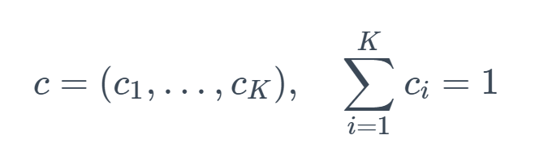
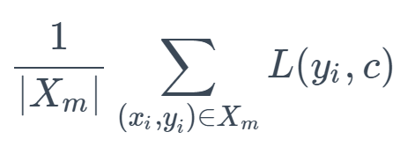
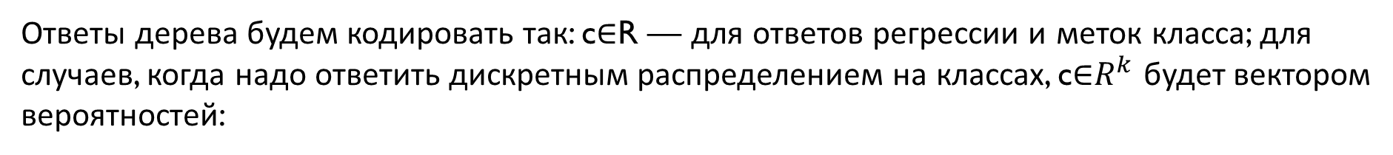
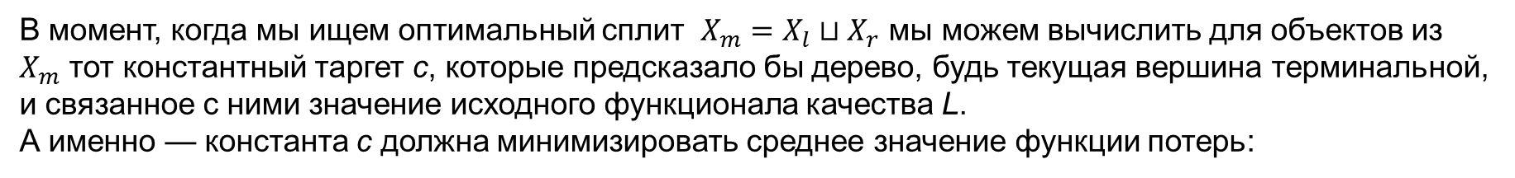
Ответы дерева будем кодировать так: c∈R — для ответов регрессии и меток класса; для случаев, когда надо ответить дискретным распределением на классах, c∈$R^{k}$ будет вектором вероятностей:
Предположим также, что задана некоторая функция потерь $L(y_{i},c)$.
В момент, когда мы ищем оптимальный сплит $X_{m}=X_{l}⊔X_{r}$ мы можем вычислить для объектов из $X_{m}$ тот константный таргет c, которые предсказало бы дерево, будь текущая вершина терминальной, и связанное с ними значение исходного функционала качества L.
А именно — константа c должна минимизировать среднее значение функции потерь:

Slide 46
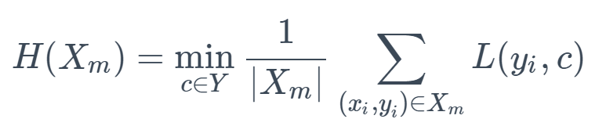
Информативность (impurity)
Оптимальное значение этой величины
Чем она ниже, тем лучше объекты в листе можно приблизить константным значением.

Slide 47
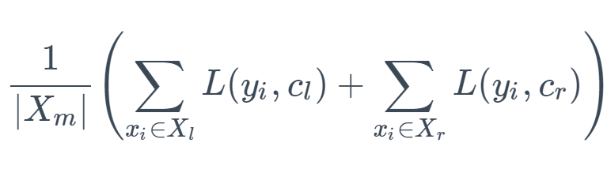
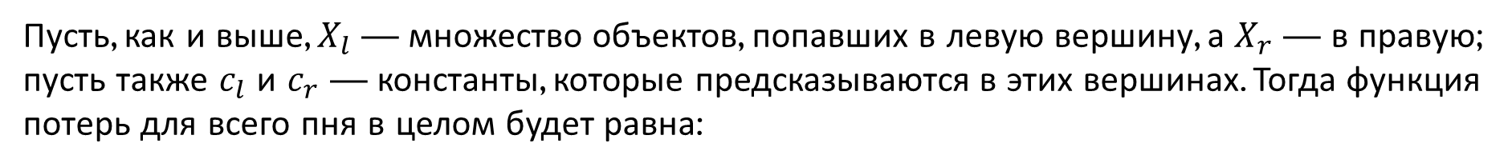
Информативность решающего пня
Пусть, как и выше, $X_{l}$ — множество объектов, попавших в левую вершину, а $X_{r}$ — в правую; пусть также $c_{l}$ и $c_{r}$ — константы, которые предсказываются в этих вершинах. Тогда функция потерь для всего пня в целом будет равна:
Вопрос?
Как информативность решающего пня связана с информативностью его двух листьев?

Slide 48
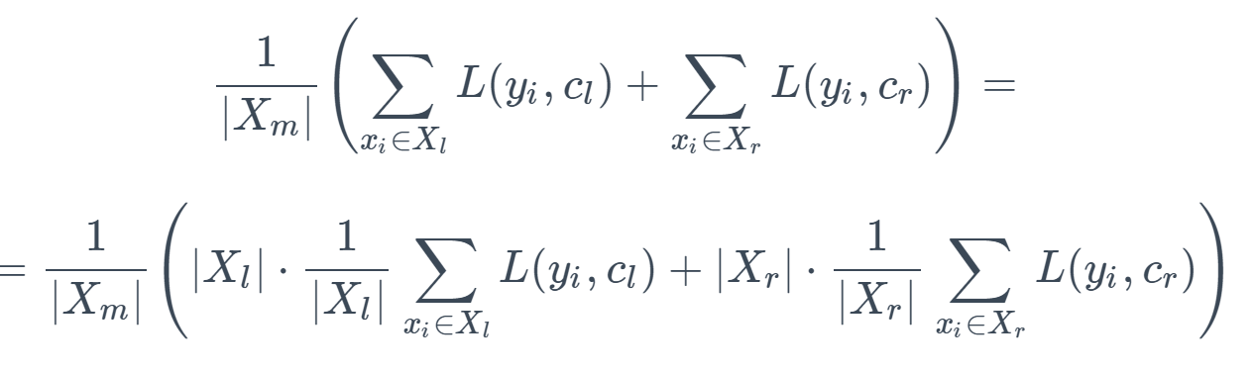
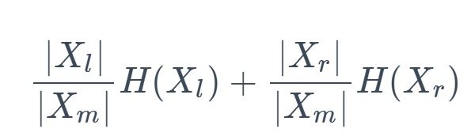
Как информативность решающего пня связана с информативностью его двух листьев?
Эта сумма будет минимальна при оптимальном выборе констант $c_{l}$ и $c_{r}$, и информативность пня будет равна

Slide 49
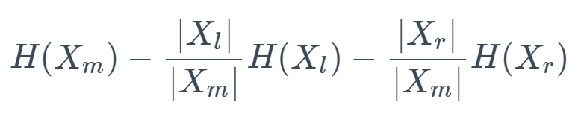
Информативность решающего пня
Разность информативности исходной вершины и решающего пня равна
Для симметрии её приятно умножить на |Xm|; тогда получится следующий критерий ветвления:
Получившаяся величина неотрицательна.
Тем она больше, чем лучше предлагаемый сплит.

Slide 50
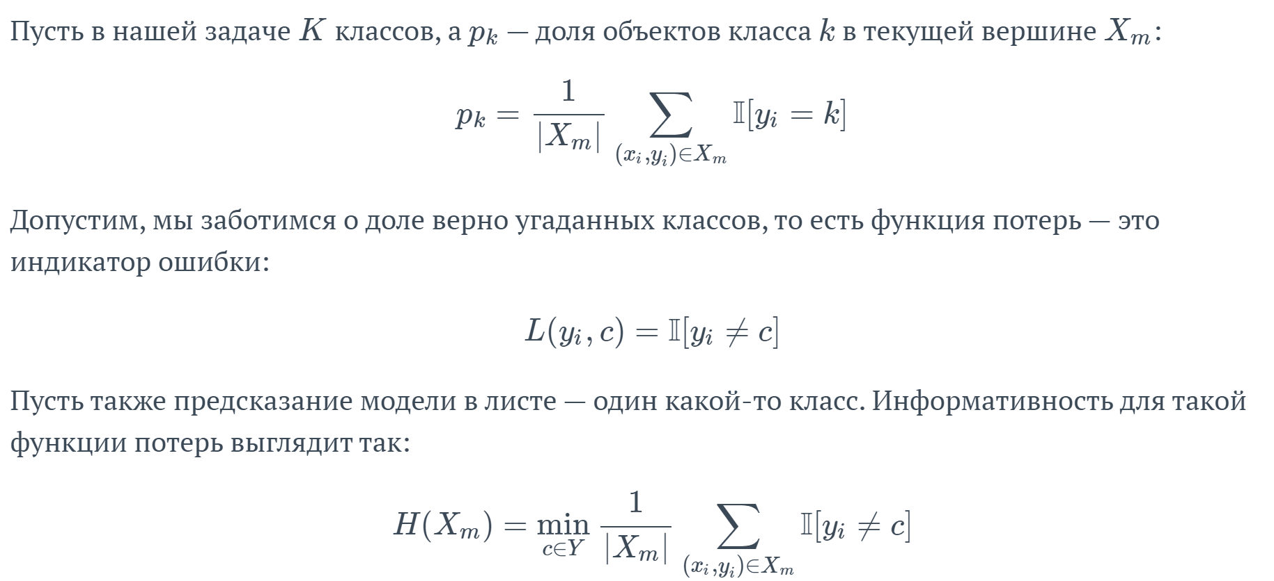
Критерий информативности в задаче классификации: misclassification error

Slide 51
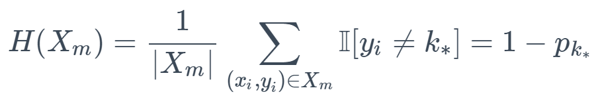
Критерий информативности в задаче классификации: misclassification error
Ясно, что оптимальным предсказанием в листе будет наиболее частотный класс k∗, а выражение для информативности упростится следующим образом:

Slide 52
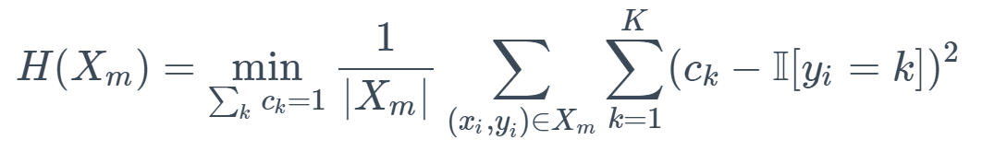
Критерий информативности в задаче классификации: критерий Джини
Пусть предсказание модели — это распределение вероятностей классов (c1,…,ck). Вместо логарифма правдоподобия в качестве критерия можно выбрать, например, метрику Бриера (за которой стоит всего лишь идея посчитать MSE от вероятностей).
Тогда информативность получится равной

Slide 53
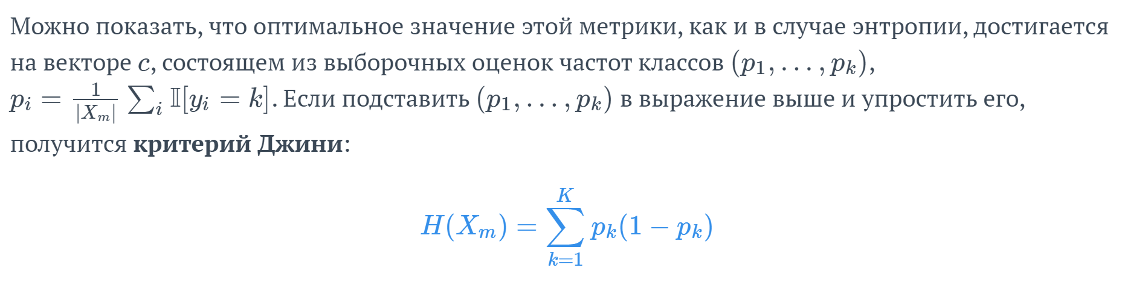
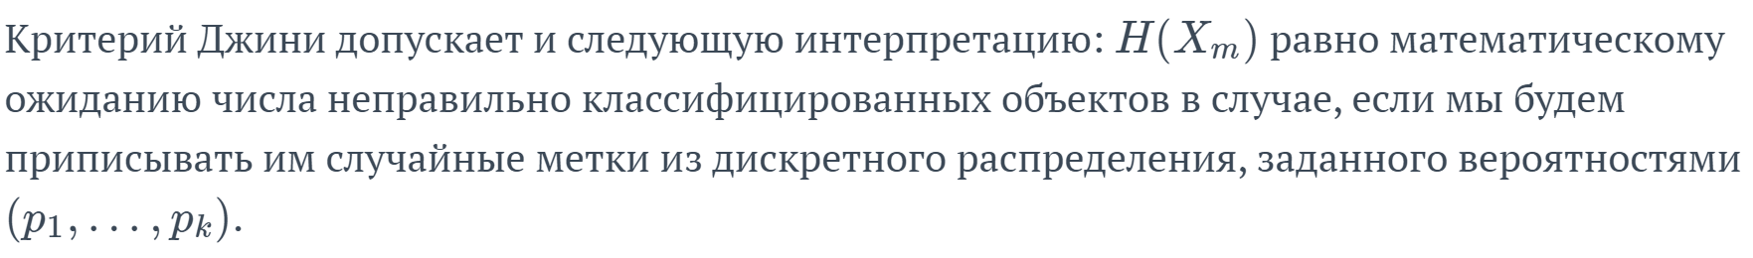
Критерий информативности в задаче классификации: критерий Джини

Slide 54
Критерий информативности в задаче классификации: критерий Джини
При построении дерева для ветвления нужно брать признак с минимальным значением Gini
Критери Gini позволяет определить, по каким признакам оптимальнее всего делать сплит.

Slide 55
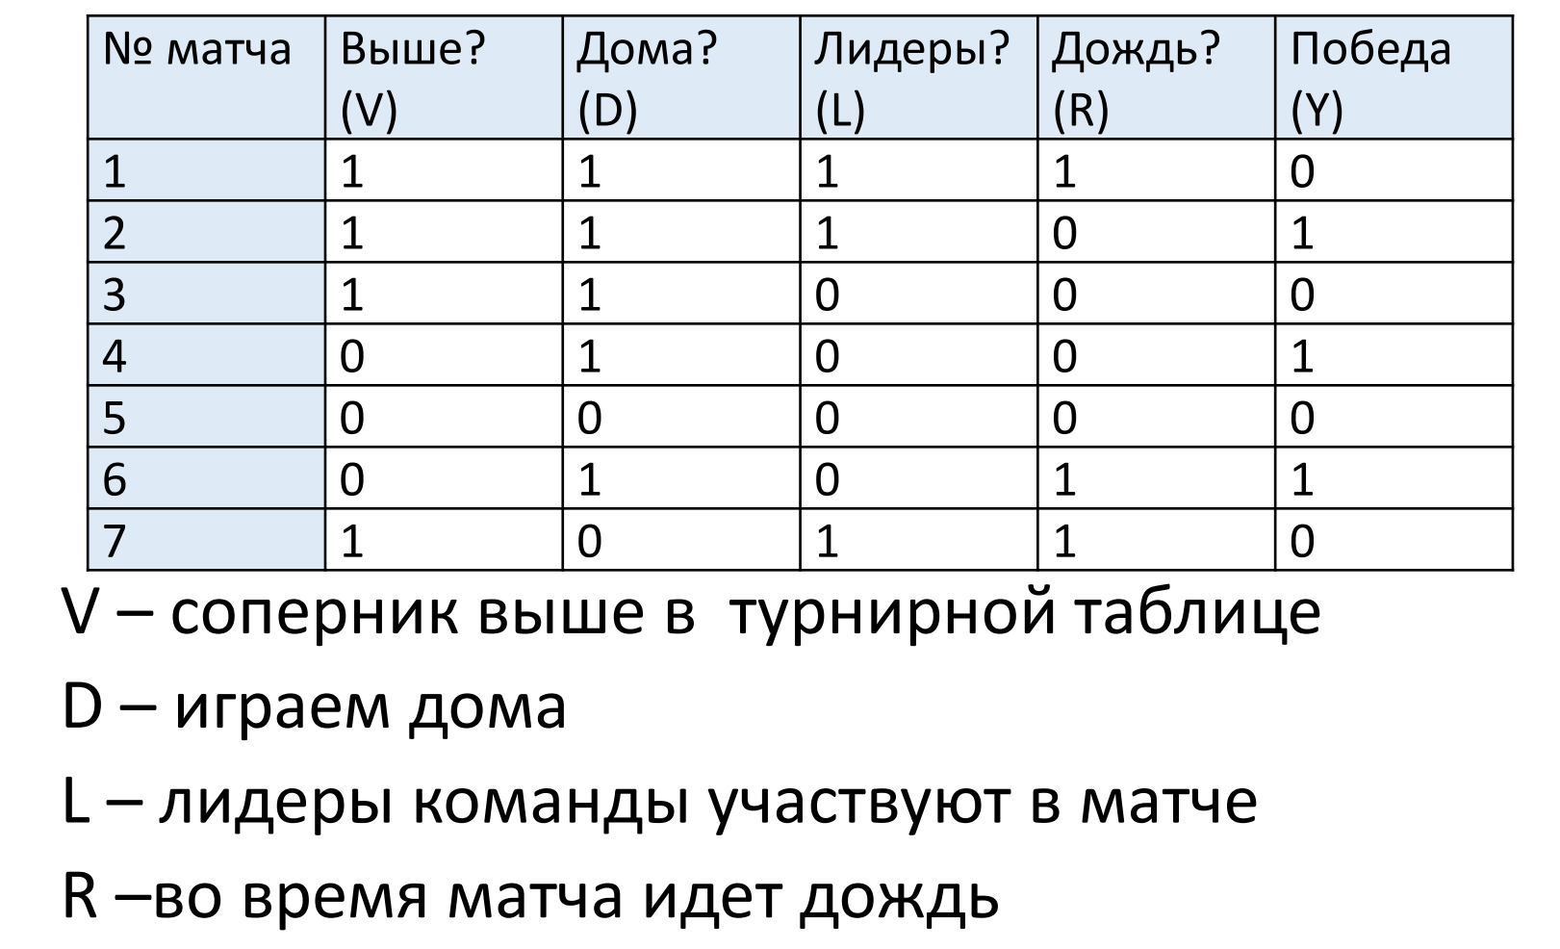
Пример. Признак Джини
Задача о предсказании результатов матча.

Slide 56
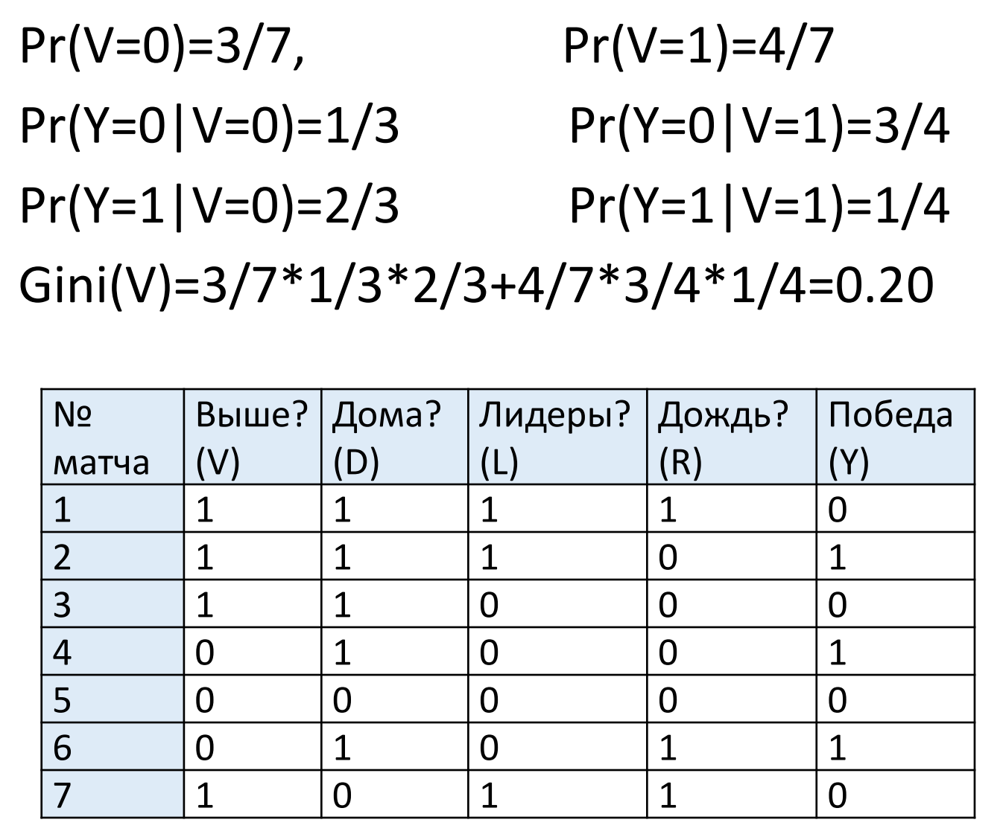
Пример. Признак Джини

Slide 57
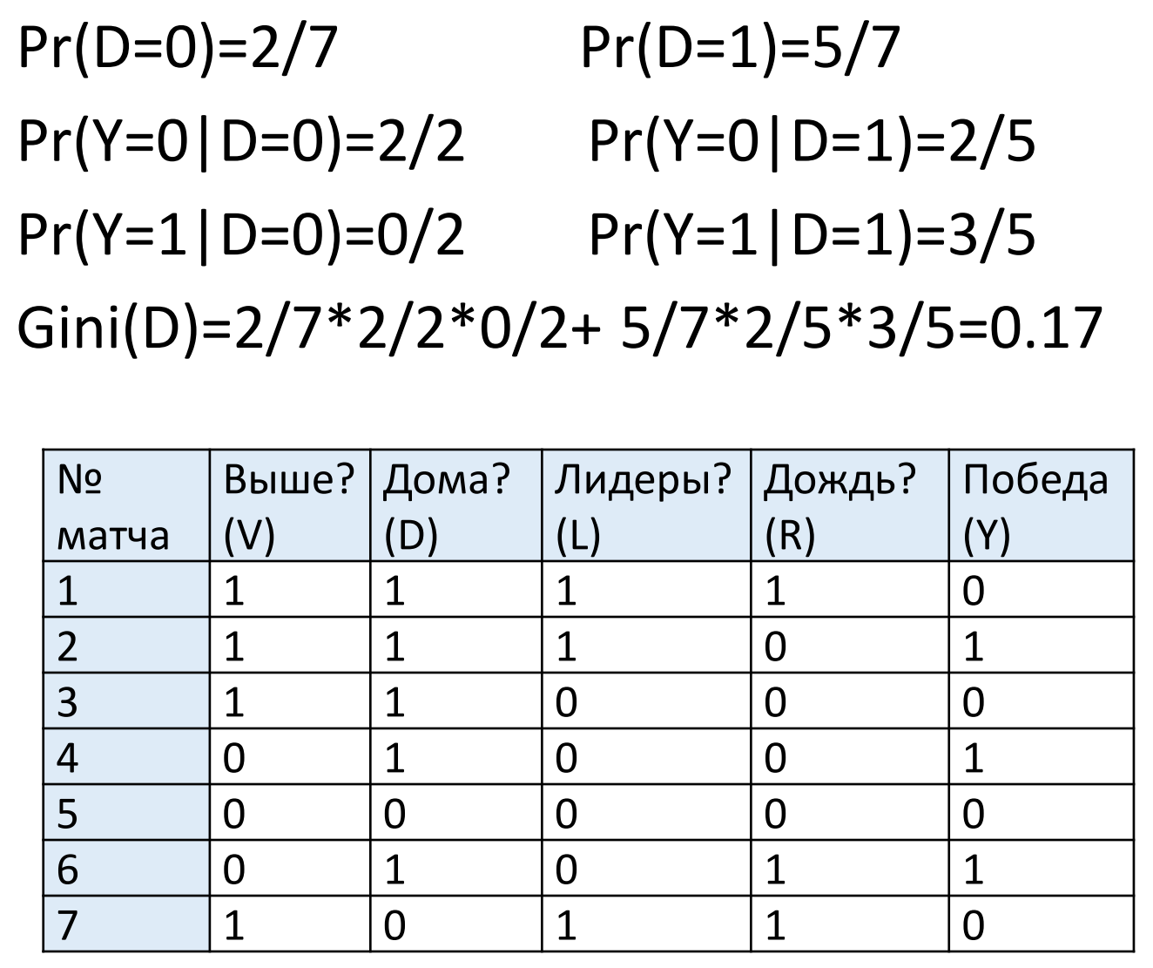
Пример. Признак Джини

Slide 58
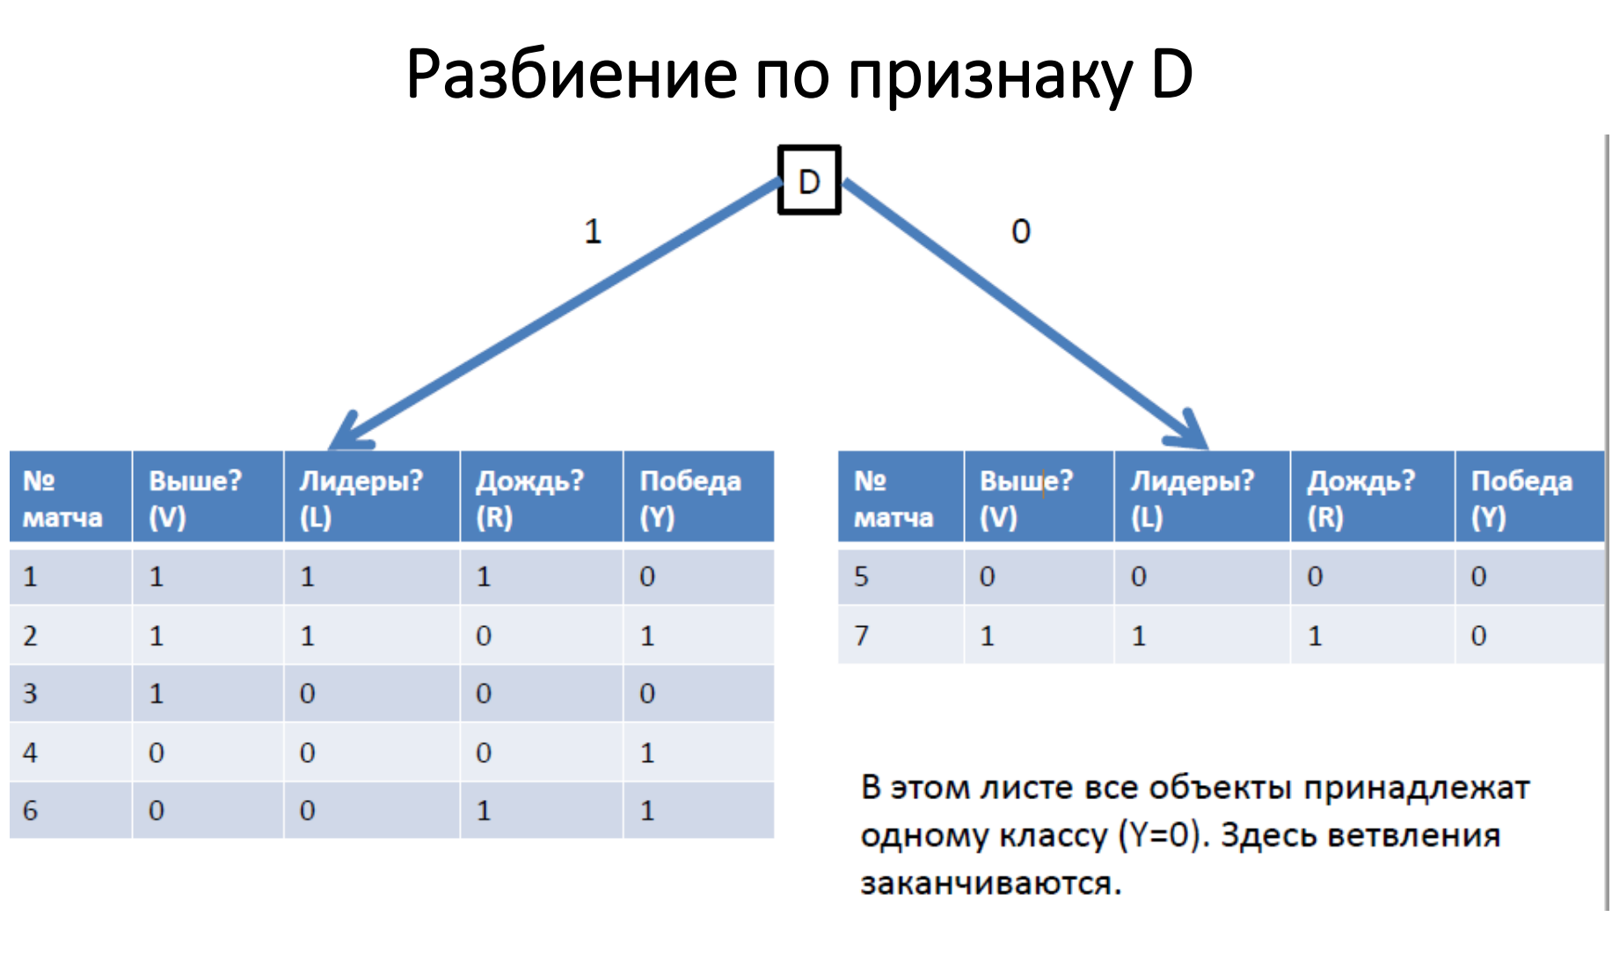
Пример. Признак Джини

Slide 59
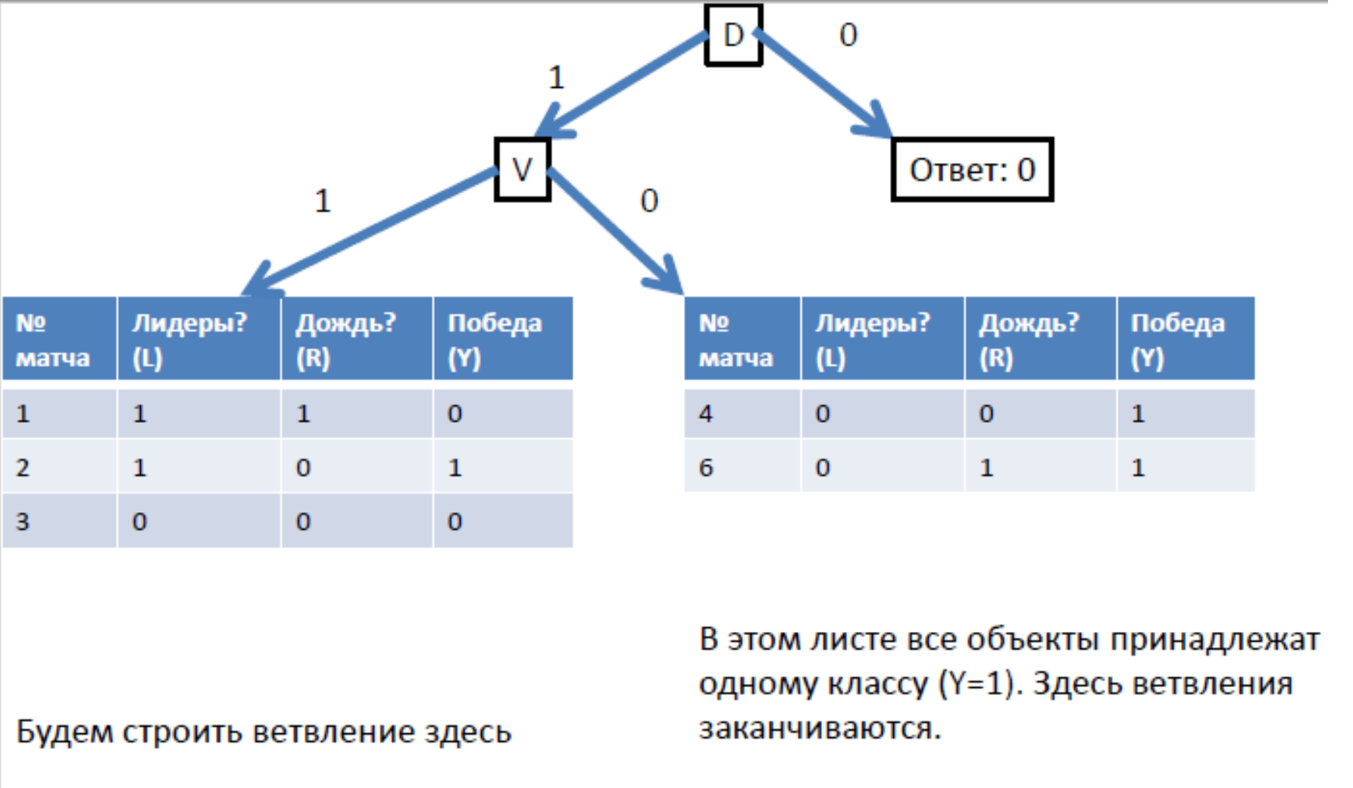
Пример. Признак Джини
Работаем с левой веткой
Получаем Gini(V)=0.13 Gini(L)=0.23 Gini(R)=0.23
Выбираем для ветвления признак V

Slide 60

Пример. Признак Джини
Опять работаем с объектами из левой вершины
Получаем Gini(L)=0.16 Gini(R)=0.16
Можно выбрать любой из признаков.

Slide 61

Пример. Признак Джини

Slide 62

Пример. Признак Джини

Slide 63

Критерии ветвления: Продолжение

Slide 64

Критерий информативности в задаче классификации: энтропия
Если же мы собрались предсказывать вероятностное распределение классов (c1,…,cK), то к этому вопросу можно подойти через максимизацию логарифма правдоподобия (= минимизацию минус логарифма) распределения Бернулли.
А именно, пусть в вершине дерева предсказывается фиксированное распределение c (не зависящее от xi), тогда правдоподобие имеет вид

Slide 65


Критерий информативности в задаче классификации: Энтропия

Slide 66

Доказательство (для любопытных)

Slide 67

Пример
Предскажем цвет шарика по его координате
9 синих и 11 красных шариков.
Вероятность вытащить синий шарик 𝑝1 = 9/20 = 0.45
Вероятность вытащить красный шарик 𝑝2 = 11/20 = 0.55 – красным. Значит, энтропия состояния 𝑆0 = −9/20 log(9/20) − 11/20 log(11/20) ≈ 1

Slide 68

Пример
Теперь делим на 2 группы

Slide 69
Левая группа:
8 синих и 5 красных шариков.
Вероятность вытащить синий шарик 𝑝1 = 8/13
Вероятность вытащить красный шарик 𝑝2 = 5/13 – красным. Значит, энтропия состояния 𝑆0 = − 8/13 log(8/13) − 8/13 log(8/13) ≈ 0.96
Правая группа:
1 синих и 6 красных шариков.
Вероятность вытащить синий шарик 𝑝1 = 1/7
Вероятность вытащить красный шарик 𝑝2 = 6/7 – красным. Значит, энтропия состояния 𝑆0 = − 𝑝1 log(𝑝1) − 𝑝2 log(𝑝2) ≈ 0.6

Slide 70

Пример. прирост информации (information gain, IG)
где q – число групп после разбиения, Ni – число элементов выборки, у которых признак Q имеет i-ое значение.
Прирост информации -----→ уменьшение энтропии
Чем больше прирост информации, тем сильнее уменьшилась энтропия

Slide 71

Пример. Продолжение

Slide 72


Slide 73


Неоптимальность полученных критериев
решение задачи XOR с помощью жадного алгоритма

Slide 74
Особенность данных
Категориальные данные
Количественные данные
Данные с пропусками

Slide 75


Категориальные данные
Деревья прекрасно могут работать с категориальными переменными.
Если признак $x_{i}$ принимает значения из множества $C= \left\{c_{1} ,…,c_{M}\right\}$, то при очередном разбиении мы можем рассматривать по этому признаку произвольные сплиты вида $C=C_{l}⊔C_{r}$ (предикат будет иметь вид [$x_{i}∈C_{r}$]).
Проблема:
При больших M у нас будет $2^{M−1}−1$ сплитов
Надо каким-то образом упорядочивать значения $c_{m}$, чтобы работать с ними так же, как с обычными числами: разделяя на значения, «не превосходящие» и «большие» определённого порога.

Slide 76

Категориальные данныЕ
Что делать?
Для задачи бинарной классификации
значения $c_{m}$ можно упорядочить по не убыванию доли объектов класса 1 с ${x_{i}=c}_{m}$, после чего работать с ними, как со значениями вещественного признака.
Если мы выбираем таким образом сплит, оптимальный с точки зрения энтропийного критерия или критерия Джини, то он будет оптимальным среди всех $2^{M−1}−1$ сплитов.
Для задачи регрессии с функцией потерь MSE
значения $c_{m}$ можно упорядочивать по среднему значению таргета на подмножестве $\left\{X|{x_{i}=c}_{m}\right\}$. Полученный таким образом сплит тоже будет оптимальным.

Slide 77

Количественные данные
Ограничиваем число порогов для сравнения.
1. Отсортируем объекты тренировочной выборки по
количественному признаку.
2. В качестве порогов для разбиения будем рассматривать средние значения между значениями, при которых целевой класс "меняется" с 1 на 0 или наоборот.
Для приведенной таблицы будем рассматривать значения
19, 22.5, 30, 32,43.5

Slide 78
Количественные данные
Если количественных признаков с уникальными значениями очень много, то отбираются не все пороги, а только N топ порогов, которые дают максимальных прирост по какому-то критерию.
То есть по сути для каждого порога строится решающий пенек (дерево глубины 1), и выбираются только лучшие пороги для использования построения основного дерева.

Slide 79
Данные с пропусками
Строим дерево на данных с пропусками
Классифицируем объекты с пропусками
Одна из приятных особенностей деревьев — это способность обрабатывать пропуски в данных.

Slide 80

Данные с пропусками
Строим дерево на данных с пропусками
Пусть у нас есть некоторый признак $x^{i}$, значение которого пропущено у некоторых объектов.
Как обычно, обозначим через $X_{m}$ множество объектов, пришедших в рассматриваемую вершину, а через $V_{m}$ — подмножество $X_{m}$ , состоящее из объектов с пропущенным значением $x^{i}$.
В момент выбора сплитов по этому признаку мы будет просто игнорировать объекты из $V_{m}$ , а когда сплит выбран, мы отправим их в оба поддерева.
При этом логично присвоить им веса: $\frac{X_{l}}{X_{m}}$ для левого поддерева и $\frac{X_{r}}{X_{m}}$для правого.
Веса будут учитываться как коэффициенты при $L(y_{i},c)$ в формуле информативности.

Slide 81



Данные с пропусками
Во всех критериях ветвления участвуют мощности множеств $X_{m}$, $X_{l}$ и $X_{r}$ Нужно ли уменьшение размера выборки учитывать в формулах для информативности? Если нужно, то как?
Вспомним, как работают критерии ветвления.
Их суть в сравнении информативности ${H(X}_{m})$для исходной вершины с информативностью для решающего пня, порождённого рассматриваемым сплитом.
Величина ${H(X}_{m})$никак не меняется; надо понять, что будет с пнём.
Для него можно посчитать информативность так, словно объектов с пропущенными значениями нет:

Slide 82

Данные с пропусками
Было
Должно стать
Если же мы предполагаем, что объекты из Vm отправляются в новые листья с весами, как описано выше, то формула оказывается другой, и коэффициенты можно не менять

Slide 83


Данные с пропусками
Классифицируем данные с пропусками
Допустим, в вершину, где сплит идёт по $i^{}$ признаку, пришёл объект $x_{0}$ с пропущенным значением этого признака.
Предлагается отправить его в каждую из дальнейших веток и получить по ним предсказания ${\hat{y}}_{l}$ и ${\hat{y}}_{r}$.
Эти предсказания мы усредним с весами $\frac{X_{l}}{X_{m}}$ и $\frac{X_{r}}{X_{m}}$ (которые мы запомнили в ходе обучения):
Для задачи регрессии это сразу даст нам таргет, а в задаче бинарной классификации — оценку вероятности класса 1.

Slide 84

Если по простому
Как будет классифицирован новый объект?

Slide 85
Если по простому
Как будет классифицирован новый объект?

Slide 86

Если по простому

Slide 87
Методы регуляризации решающих деревьев

Slide 88
Деревья быстро переобучаются. Что делать?
Для этого есть разные критерии, обычно используются все сразу:
ограничение по максимальной глубине дерева;
ограничение на минимальное количество объектов в листе;
ограничение на максимальное количество листьев в дереве;
требование, чтобы функционал качества Branch при делении текущей подвыборки на две улучшался не менее чем на s процентов (часто требуют 5%).

Slide 89
Когда анализировать?
Делать это можно на разных этапах работы алгоритма, что не меняет сути, но имеет разные устоявшиеся названия:
можно проверять критерии прямо во время построения дерева, такой способ называется pre-pruning или early stopping;
а можно построить дерево жадно без ограничений, а затем провести стрижку (pruning), то есть удалить некоторые вершины из дерева так, чтобы итоговое качество упало не сильно, но дерево начало подходить под условия регуляризации. При этом качество стоит измерять на отдельной, отложенной выборке.

Slide 90

Random Forest

Slide 91

Случайный лес (Random Forest)
Случайный лес, как и следует из его названия, состоит из большого количества отдельных деревьев решений, которые работают как ансамбль методов. Каждое дерево в случайном лесу возвращает прогноз класса, и класс с наибольшим количеством голосов становится прогнозом леса:

Slide 92
В чем смысл?
Построим на одних данных много деревьев.
Выберем ответ, которых дало большее количество деревьев
Толпа не может ошибаться!

Slide 93
Большое число относительно некоррелированных деревьев, работающих совместно, будет превосходить любую из их отдельных составляющих.
Причина такого чудесного эффекта: деревья защищают друг друга от своих индивидуальных ошибок, по крайней мере до тех пор, пока они не будут постоянно ошибаться в одном и том же направлении.
Предпосылками успешного прогнозирования являются:
Некий осмысленный сигнал в признаках, чтобы модели были лучше случайного угадывания.
Прогнозы (а значит и ошибки) отдельных деревьев должны слабо коррелировать между собой.

Slide 94
Почему это работает?
Представьте себе, что мы играем в такую игру:
у меня есть равномерно распределенный генератор случайных чисел для получения числа.
Если число, которое я генерирую, больше или равно 40, вы выигрываете, то есть у вас 60% шанс на победу, и я плачу вам деньги.
Если число меньше 40, я выигрываю — вы платите мне ту же сумму.
Я предлагаю варианты. Мы играем так:
100 раз, ставка по $1 каждый раз.
10 раз со ставкой $10 каждый раз.
1 раз, но ставим $100.
Что бы вы выбрали?

Slide 95

Ценность каждой игры

Slide 96

Запустим 10 000 симуляций каждого типа игры.
Например, имитируем 100 игр по первым условиям 10 000 раз.
На 10 000 симуляций по первым условиям вы зарабатываете деньги в 97% случаев!
Во второй игре, где мы играем 10 раз, вы зарабатываете деньги в 63% симуляций.
В третьей вы зарабатываете в 60% случаев, как и ожидалось.

Slide 97

Хотя игры имеют одинаковое ожидаемое значение, распределение результатов совершенно различно.
Чем больше мы делим нашу ставку в 100 долларов, тем больше мы можем быть уверены, что заработаем деньги.
Как уже упоминалось, это работает, потому что каждая игра независима от других.

Slide 98
Случайный лес работает так же: каждое дерево похоже на одну игру.
Мы только что видели, как наши шансы заработать деньги увеличивались в зависимости от количества игр.
Аналогично при использовании модели случайного леса наши шансы на получение правильных прогнозов возрастают с увеличением числа некоррелированных деревьев.
Как построить лес некоррелированных деревьев?

Slide 99
Два способа
Bootstrap
Бэггинг
Случайный признак

Slide 100

Bootstrap (Бутстрап)
Из обучающей выборки длины M выбирают с возвращением M объектов. При этом новая выборка также будет иметь размер M, но некоторые объекты в ней будут повторятся, а некоторые объекты из исходной выборки в нее не попадут.

Slide 101
Бэггинг
Деревья решений очень чувствительны к данным, на которых обучаются: небольшие изменения в наборе могут привести к значительно отличающимся древовидным структурам. Случайный лес использует это преимущество, позволяя каждому отдельному дереву произвольно выбирать данные с заменой, что приводит к различным деревьям. Этот процесс известен как беггинг.
Если у нас есть выборка размера N, мы подаём на вход каждого дерева обучающий набор размера N, если не указано иное.
Но вместо исходных обучающих данных мы берем случайную выборку размера N с заменой.
Например, если бы наши обучающие данные были [1, 2, 3, 4, 5, 6], мы могли бы дать одному из наших деревьев список [1, 2, 2, 3, 6, 6]. Обратите внимание: оба списка имеют длину шесть, числа “2” и “6” повторяются случайно.

Slide 102

Случайный признак
Решающее дерево
Берем признак, с лучшим сплитом
Случайный лес
Берем случайным образом признаки, и строим для них

Slide 103
Составляющие успеха для Случайных деревьев
Признаки, обладающие некоторой предсказательной силой. В конце концов, что посеешь, то и пожнёшь.
Деревья леса и, что более важно, их прогнозы должны быть некоррелированными. Или, по крайней мере, они должны слабо коррелировать друг с другом. В то время как сам алгоритм с помощью случайности признаков пытается построить эти слабые корреляции, выбранные нами признаки и гиперпараметры также повлияют на результат.

Slide 104
Isolation Forest

Slide 105
Изолирующий лес
Изолирующий лес (Isolation Forest) – это одна из вариаций идеи случайного леса.
Как всегда: простая и надёжная.
Традиционно другие методы пытались создать профиль нормальных данных, а затем определить, какие точки данных не соответствуют профилю как аномалии.
Отличительной чертой Isolation Forest является то, что он может напрямую обнаруживать аномалии, используя изоляцию (насколько далеко точка данных находится от остальных данных).
Это означает, что алгоритм может работать с линейной временной сложностью, как и другие модели, связанные с расстоянием, такие как K-ближайшие соседи.

Slide 106
Идея
Состоит из деревьев
Каждое дерево строится до исчерпании выборки
Для построения ветвления в дереве: выбирается случайный признак и случайное расщепление
Для каждого объекта мера его нормальности – среднее арифметическое глубин листьев, в которые он попал (изолировался)
Поскольку из экземпляра для каждого дерева выбирается только одна функция, мы можем сказать, что максимальная глубина дерева решений на самом деле равна единице. Фактически, базовая оценка Изолирующего леса на самом деле является чрезвычайно случайным деревом решений (ExtraTrees) для различных подмножеств данных.

Slide 107

Выбросу потребуется в среднем меньше разделов для их изоляции по сравнению с обычными выборками. Затем каждая точка данных получит оценку, основанную на том, насколько легко они изолируются после X раундов. Точки данных с аномальными оценками будут помечены как аномальные.

Slide 108

Говоря более формально, мы рекурсивно разделяем каждый экземпляр данных, случайным образом выбирая атрибут q и значение разделения p (в пределах минимального и максимального значения атрибута q), пока все они не будут полностью изолированы.
Затем изолированный лес предоставит ранжирование, отражающее степень аномалии каждого экземпляра данных в соответствии с длиной их пути.

Slide 109

Рейтинг или баллы называются баллами аномалий, которые рассчитываются следующим образом:
H(x): количество шагов до полной изоляции экземпляра данных x.
E[H(x)] : среднее значение H(x) из набора изолированных деревьев.
Метрики имеют смысл, но одна проблема заключается в том, что максимально возможные шаги iTree растут в порядке n, в то время как средние шаги растут только в порядке log n. Это приведет к проблемам, когда шаги нельзя сравнивать напрямую. Следовательно, необходимо ввести нормировочную константу, изменяющуюся на n.
c(n) — константа нормализации.
H(i) — номер гармоники, который можно оценить как ln(i) + 0,5772156649 (постоянная Эйлера).

Slide 110

Полное уравнение оценки аномалии
Следовательно, если мы пропустим весь набор данных через изолированный лес, мы сможем получить его показатель аномалии. Используя показатель аномалии s, мы можем сделать вывод, существуют ли аномалии всякий раз, когда есть экземпляры с показателем аномалии, очень близким к единице. Любая оценка ниже 0,5 будет считаться нормальным экземпляром.

Slide 111

Важно!
В реализации sklearn оценки аномалий противоположны этой оценке аномалий. Далее они вычитаются с константой 0,5.
Это делается для того, чтобы легко идентифицировать аномалии (отрицательные баллы идентифицируются с аномалиями).

Slide 112
Практика

Slide 113
Домашнее задание
Предсказание временного ряда с помощью random forest
Детекция аномалий с помощью isolated forest

Slide 114

to be continued.....

Slide 115


Контактная информация
Курс Основы обработки временных рядов алгоритмами машинного обучения и искусственного интеллекта
Осенний семестр 2023 года
Лектор д.ф.-м.н. Барулина Марина Александровна
Ассистент Улитин Иван Владимирович
Пермский государственный национальный исследовательский университет

